Slide 1
Создание видеокурса по фехтованию
Выполнил:
Студент гр.20510/1 ФМФ
Александров Сергей

Slide 2
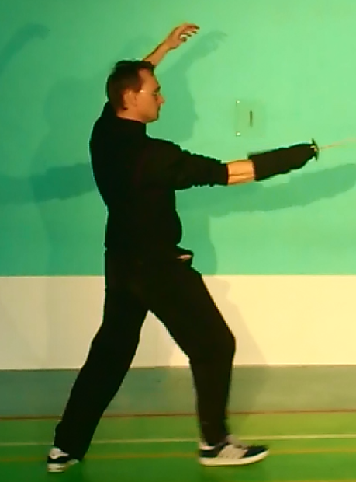
Пример движения:
Укол в грудную клетку(“Эстокада”)
Этапы движения:
1)Начальная позиция фехтовальщика:
Обратите внимание как расположены ноги фехтовальщика: основной вес тела приходиться
на правую ногу, левая нога под углом 45 градусов относительно направления удара. Такая позиция придаёт устойчивость и позволяет с легкостью осуществить укол

Slide 3
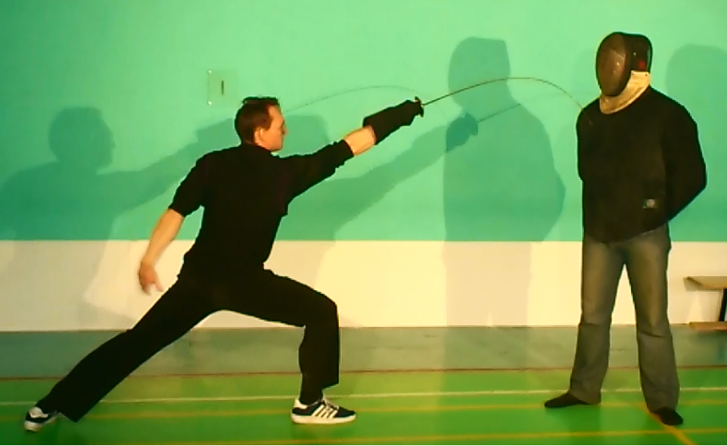
2)Конечная позиция фехтовальщика:
Ноги широко расставлены.
Удар наносится под углом, а не по прямой(это очень важно)

Slide 4
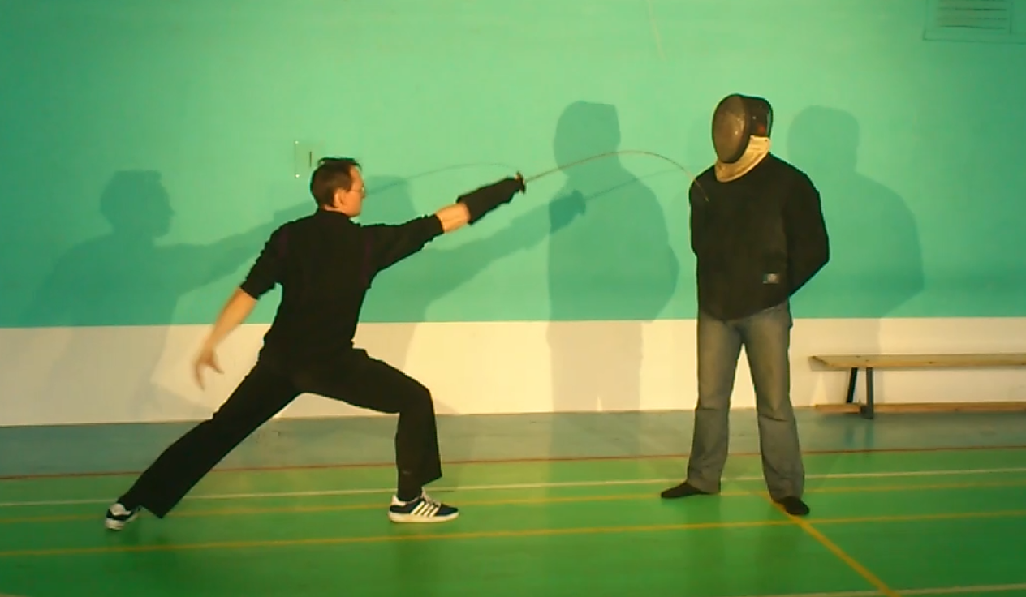
3)Движение целиком (видео):

Slide 5
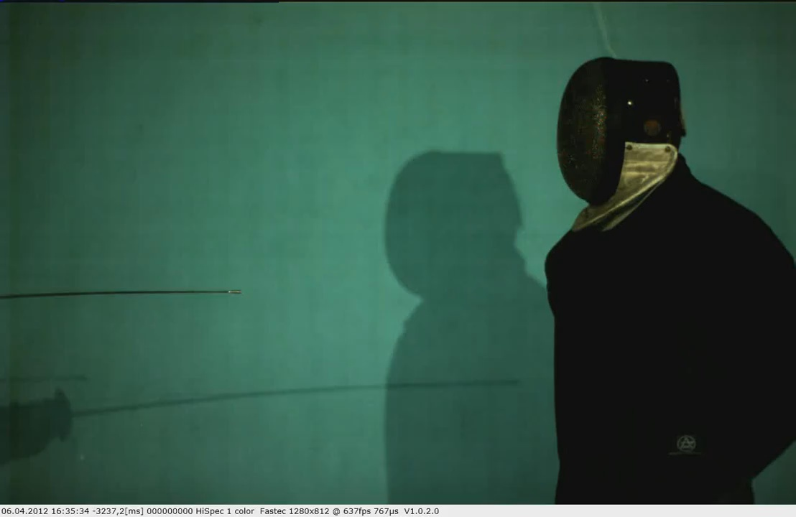
5)Подробное изучение колющего удара(видео):

Slide 6
Математическая модель руки фехтовальщика
Выполнил:
Студент гр.30510/1 ФМФ
Дзенушко Дайнис

Slide 7
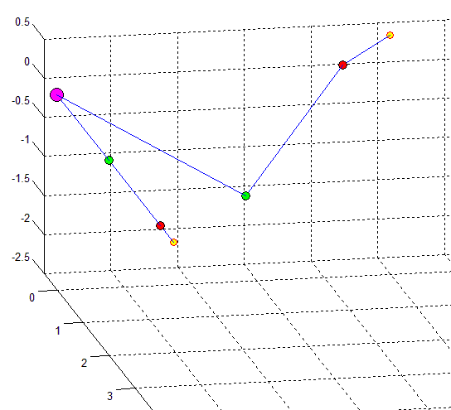
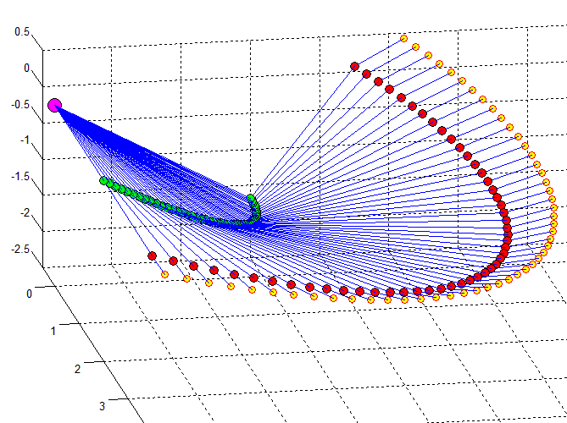
Цель работы
Создать математическую модель, которая по заданным
параметрам (углам в суставах, координатам плеча)
восстанавливает положение руки и приходит в него
из любого положения (с визуализацией на языке C#)

Slide 8
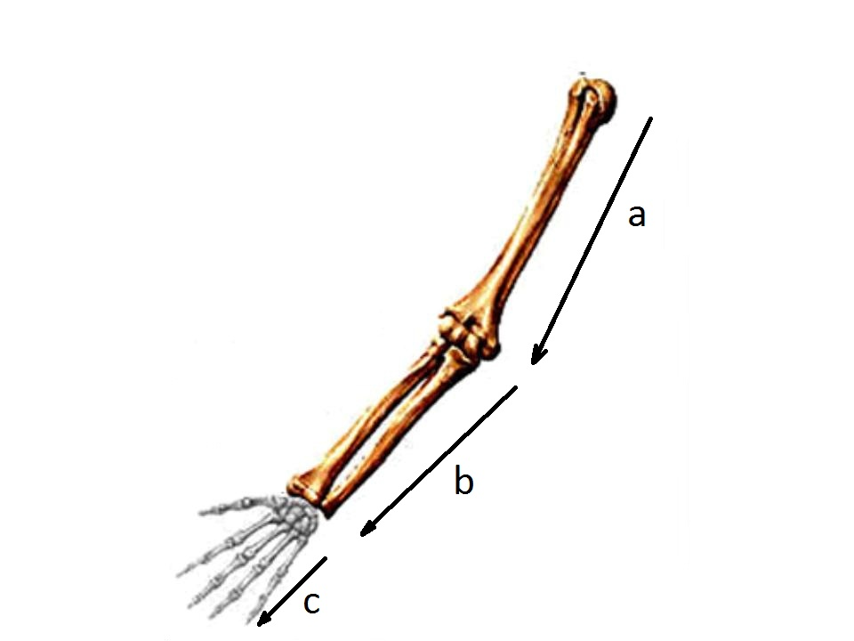
Степени свободы
Наша модель руки имеет 9 степеней свободы: 2 — поступательное движение плеча (вперед/назад; вверх/вниз) 3 — плечевой сустав (сферический шарнир) 1 — локтевой сустав 1 — вращение кистью вокруг своей оси 2 — запястье (2 перпендикулярных цилиндрических шарнира)

Slide 9
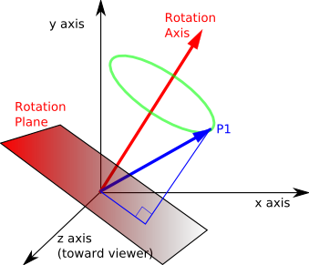
Задание поворотов

Slide 10
Кватернионы
Кватернион - аналог комплексных чисел распространенный на 4-х мерное пространство.

Slide 11
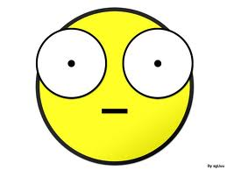
Полезные формулы
Где w – скаляр, v – вектор
- кватернион поворачивающий на угол a
вокруг вектора v
- сопряжение
- норма
- обратный кватернион

Slide 12
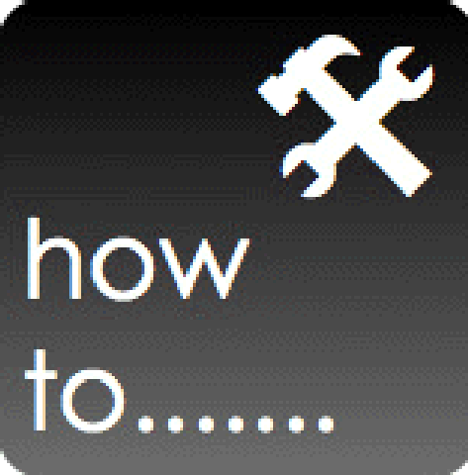
Поворот вектора
Для того чтобы повернуть вектор используя кватернионы необходимо:
Превратить вектор r в кватернион:
Умножить на кватернион
Для этого нам нужна формула умножения кватернионов
Теперь просто отбрасываем скалярную часть (w) кватерниона R’ и получаем повернутый вектор

Slide 13
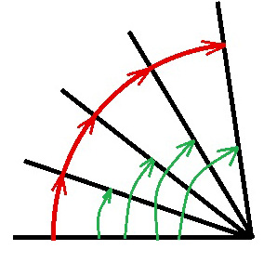
Реализация вращения
Для визуализации вместо того чтобы поворачивать руку на небольшие углы а потом из нового положения поворачивать ее дальше, было решено поворачивать руку на каждом шаге из начальной точки траектории с каждым шагом на все большие углы.

Slide 14
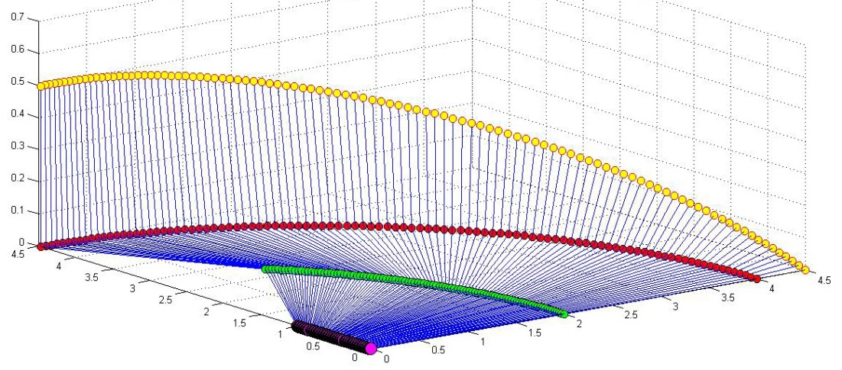
Реализация в пакете MATLAB

Slide 15
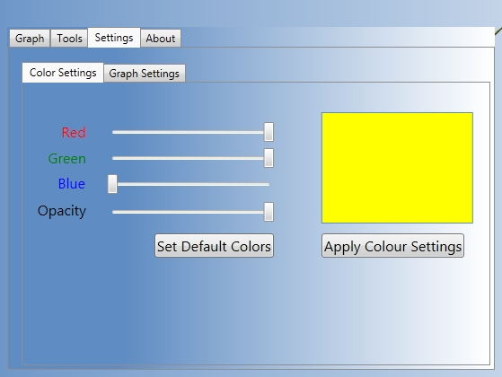
Структура интерфейса программы (на языке С#)
Интерфейс реализован на основе вкладок (TabControl).

Slide 16
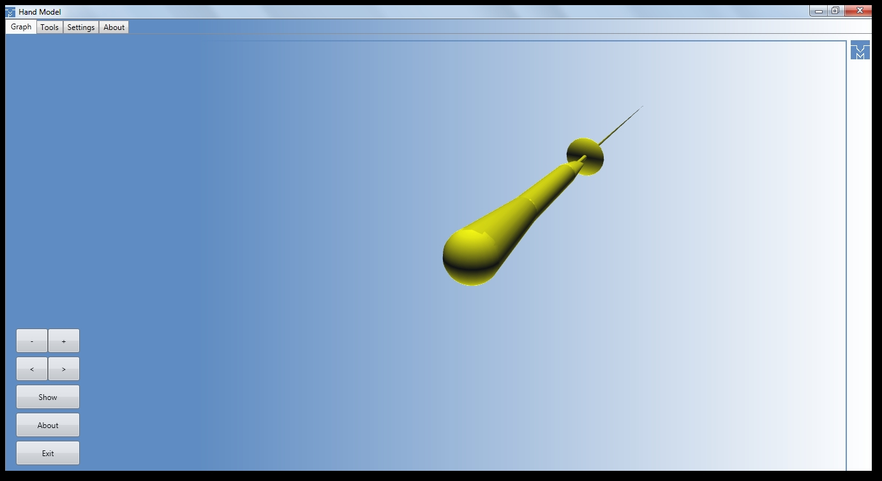
Вкладка Graph
Данная вкладка содержит визуализацию нынешнего положения руки и обладает следующим функционалом: вращение камеры и Zoom.
В ней работают комбинации клавиш:
Up/Down – вращение вокруг горизонтальной оси
Left/Right – вращение вокруг вертикальной оси
Ctrl + Up/Down/Left/Right – ускоренное вращение
+/- (OemPlus/OemMinus) – это Zoom

Slide 17
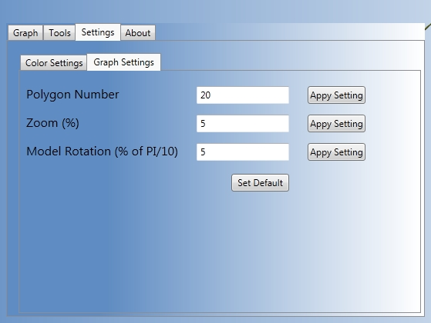
Вкладка Settings
Данная вкладка отвечает за настройку параметров отображения модели.

Slide 18
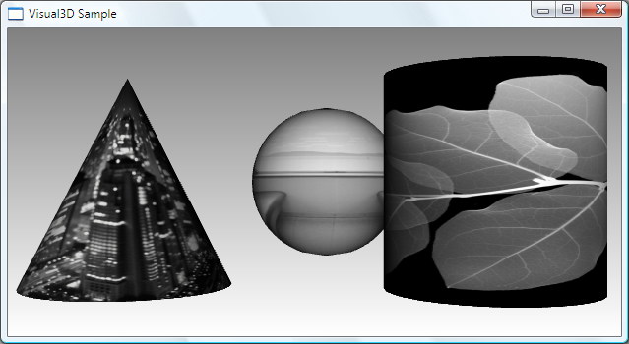
Программная реализация 3D-графики
Интерфейс программы реализован при помощи библиотеки WPF (Windows Presentation Foundation) и встроенного в Microsoft Visual Studio редактора языка XAML.

Slide 19
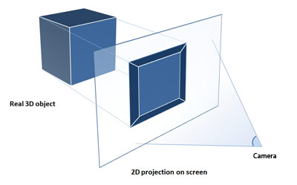
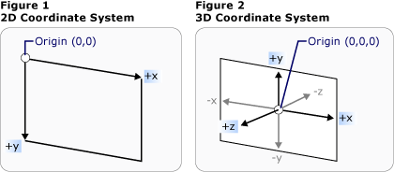
Элемент Viewport3D
Графическое содержимое 3-D в приложении WPF инкапсулировано в элементе Viewport3D. Графическая система рассматривает Viewport3D как двухмерный визуальный элемент. Viewport3D - окно просмотра трехмерной сцены.

Slide 20
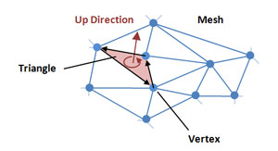
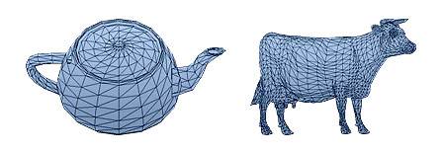
Рисование объектов в 3-D

Slide 21
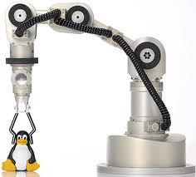
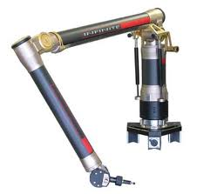
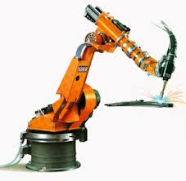
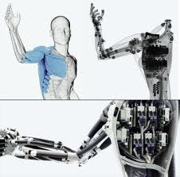
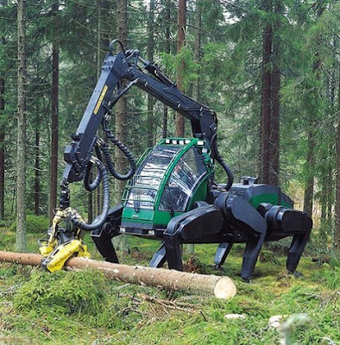
Манипуляторы

Slide 22
Последние модификации
ver_1.0.0.33:
Сохранение настроек отображения модели в бинарный файл
Вращение отдельных частей модели
Использование кватернионов вместо тензоров поворота
Оптимизация вращения модели

Slide 23
Ближайшие модификации
Оптимизация вычислений связанных с вращением
Разделение отображения результатов и вычислений
Подготовка кода программы к переходу к общему случаю манипулятора
Создание интерфейса, позволяющего создавать модель и задавать движения

Slide 24
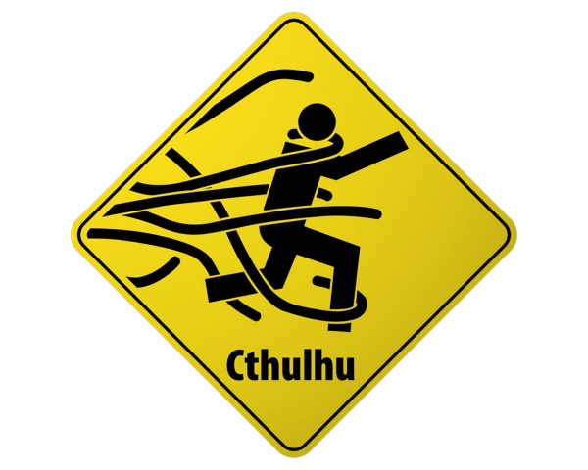
Спасибо за внимание

